Slide 1
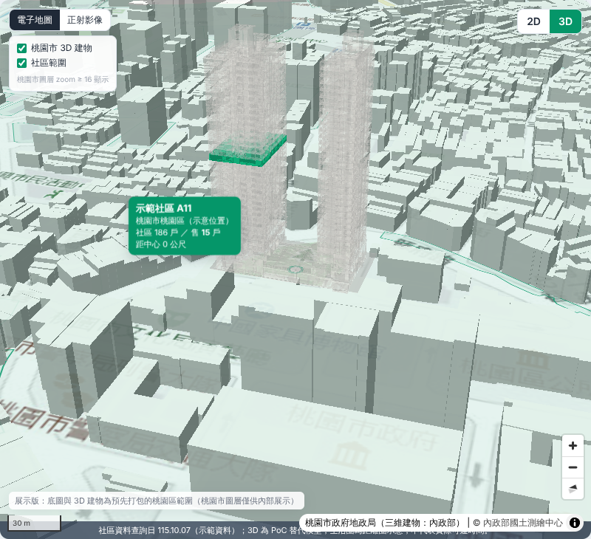
PoC 功能介紹
可負擔住宅
三維圖台
2D／3D 圖台・自訂生活圈・房源與 720 環景串接
桃園市可負擔住宅三維圖台系統建置案｜技術驗證（PoC）
中華民國 115 年 10 月
Notes:
本簡報介紹可負擔住宅三維圖台的技術驗證成果。所有社區、房源與設施皆為示範資料；3D 模型為替代模型。

Slide 2
PoC 先驗證提案中風險最高的三件事
3D
圈
屋
房源看得清楚
生活範圍可設定
看屋流程可銜接
BIM 模型能放上網頁圖台、對到真實位置，並能點到樓層、標出戶別所在樓層
以 15 分鐘生活圈為起點，自選步行／開車與時間，查詢圈內住宅與生活設施
從全市住宅 → 社區 → 戶別 → 720 環景，一路在同一個畫面完成
分層模型＋樓層點選
從住宅看生活
2D／3D 狀態同步
桃園市 3D 建物城市脈絡
從重要地點找住宅
環景外部連結
Notes:
對應提案簡報的三個操作情境：房源看得清楚、生活範圍可設定、看屋流程可銜接。

Slide 3
技術架構：一個地圖同時做 2D 與 3D
前台圖台
React・TypeScript・Vite
MapLibre GL（底圖、建物擠出）＋ deck.gl（BIM 分層模型、生活圈、設施立標）
3D 模型
GLB 前處理流程
解壓縮 → 白模材質 → 減面 → 標準層共用；65 層收斂為 9 個檔（11.6 MB）
圖資
國土測繪中心・桃園市・OSM
電子地圖／正射影像（WMTS）、桃園市 3D 建物與社區範圍（MVT）、OSM 建物
資料服務
services 介面層
PoC 以示範資料回應；正式版改接後端 API（住宅、生活圈、環景、同步）
Notes:
2D 與 3D 是同一個地圖實例，只切換視角，選取的建案、查詢條件與生活圈設定都不會遺失。

Slide 4
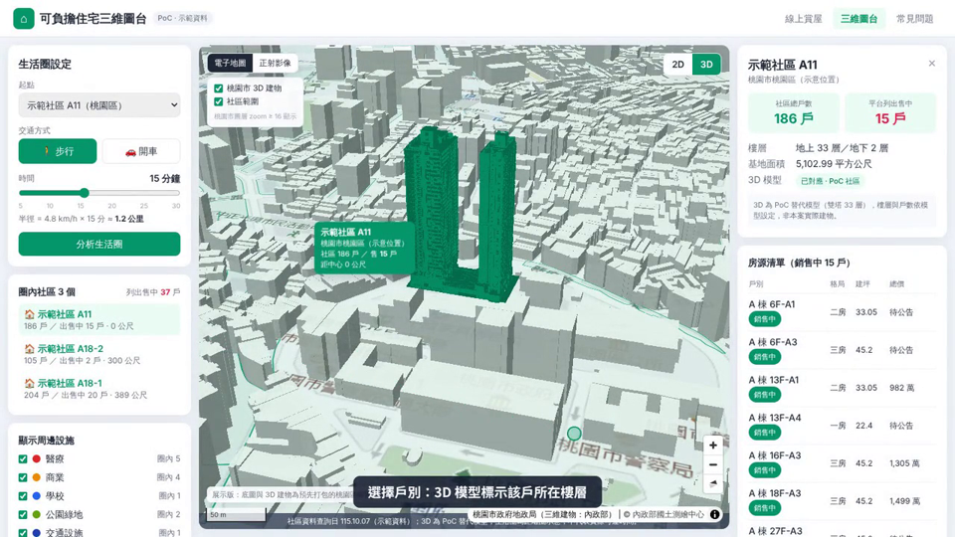
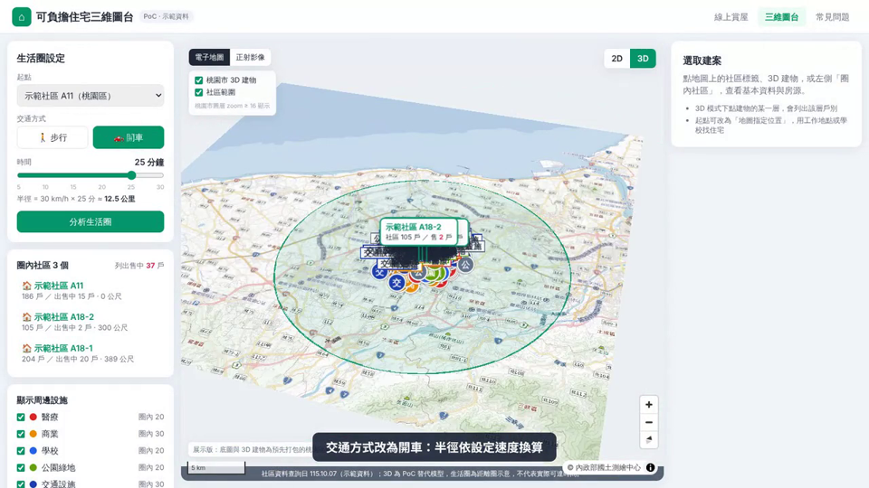
功能示範
以下每一頁的影片都是實際操作錄影，點擊影片即可播放

Slide 5
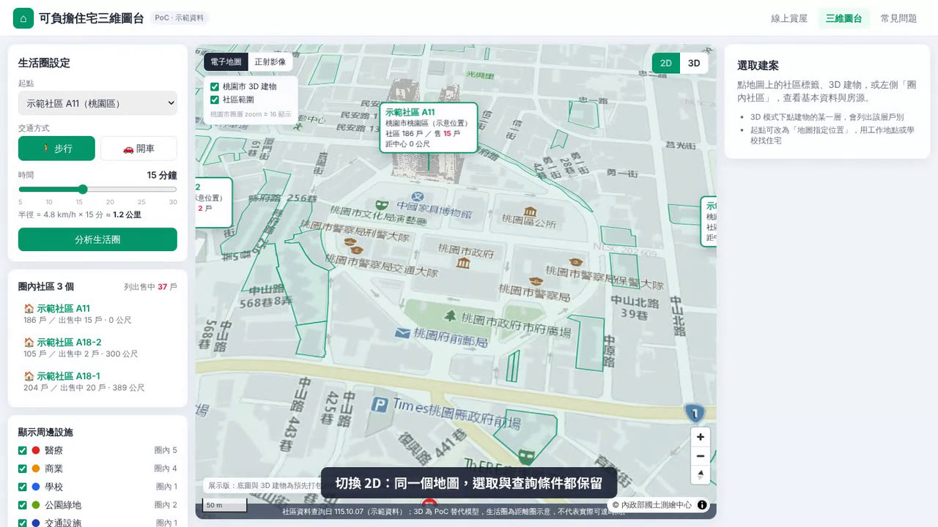
01 2D／3D 圖台與底圖
報價 1-2、1-3
影片 42 秒
國土測繪中心電子地圖、正射影像一鍵切換
桃園市 3D 建物（內政部三維建物，含實測高度）呈現城市脈絡
2D／3D 是同一個地圖：切換時選取與查詢條件都保留
點擊影片播放
Notes:
2D／3D 圖台與底圖：國土測繪中心電子地圖、正射影像一鍵切換；桃園市 3D 建物（內政部三維建物，含實測高度）呈現城市脈絡；2D／3D 是同一個地圖：切換時選取與查詢條件都保留。影片為實際操作錄影（已加速）。

Slide 6

02 自訂生活圈
報價 1-5
影片 42 秒
交通方式（步行／開車）× 時間 5–30 分鐘
半徑＝設定速度 × 時間，圈內住宅與設施即時更新
可改以工作地點、學校為中心找住宅
點擊影片播放
Notes:
自訂生活圈：交通方式（步行／開車）× 時間 5–30 分鐘；半徑＝設定速度 × 時間，圈內住宅與設施即時更新；可改以工作地點、學校為中心找住宅。影片為實際操作錄影（已加速）。

Slide 7

03 社區 → 房源 → 戶別
報價 1-6
影片 42 秒
點社區看總戶數、平台列出售中戶數
房源清單：戶別、格局、坪數、總價
選擇戶別，3D 模型即標示所在樓層
點擊影片播放
Notes:
社區 → 房源 → 戶別：點社區看總戶數、平台列出售中戶數；房源清單：戶別、格局、坪數、總價；選擇戶別，3D 模型即標示所在樓層。影片為實際操作錄影（已加速）。

Slide 8
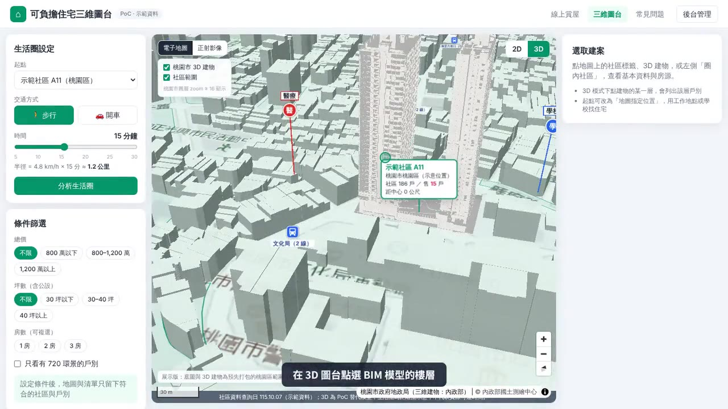
04 在 3D 模型上點樓層
報價 1-3、1-4
影片 48 秒
點 3D 圖台上的 BIM 模型，切換為單棟檢視並標出該樓層
右側列出該層全部戶別與銷售狀態，可再點戶別看詳細
樓層索引標示各層銷售中戶數，一點即換層
點擊影片播放
Notes:
在 3D 模型上點樓層：點 3D 圖台上的 BIM 模型，切換為單棟檢視並標出該樓層；右側列出該層全部戶別與銷售狀態，可再點戶別看詳細；樓層索引標示各層銷售中戶數，一點即換層。影片為實際操作錄影（已加速）。

Slide 9
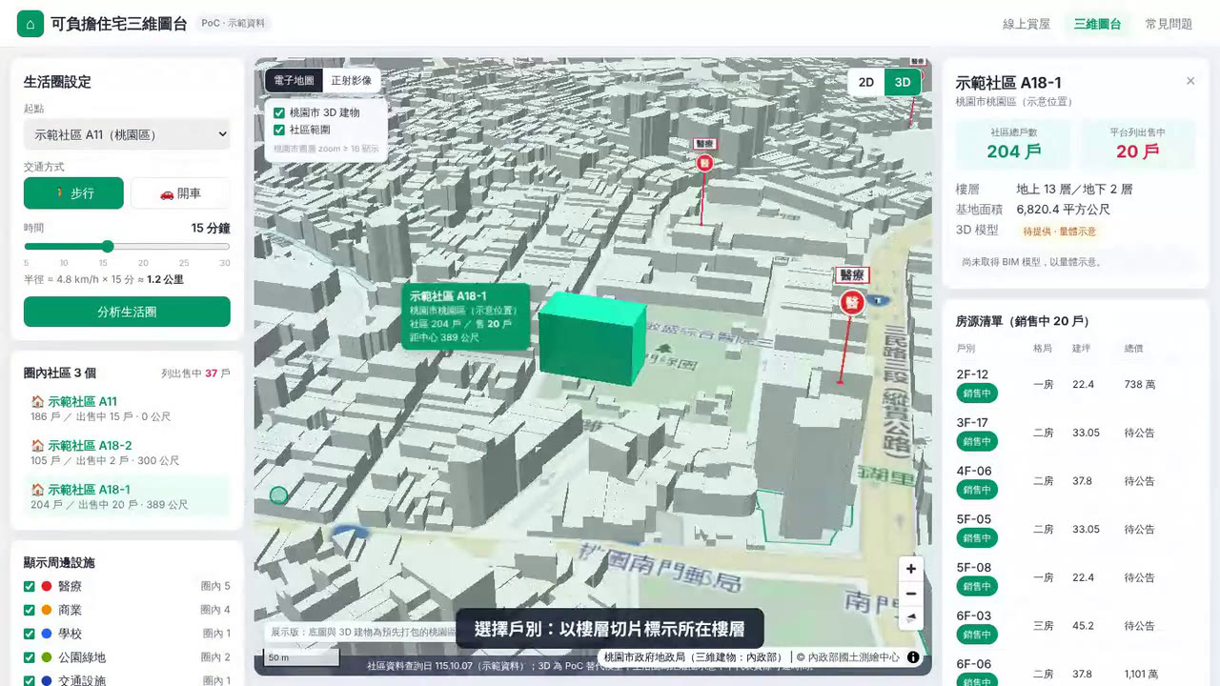
05 尚無 BIM 的社區：量體示意
報價 1-4
影片 42 秒
未取得模型的社區以量體呈現，流程不中斷
選擇戶別時以樓層切片標示
取得 BIM 後於後台更換對應即可
點擊影片播放
Notes:
尚無 BIM 的社區：量體示意：未取得模型的社區以量體呈現，流程不中斷；選擇戶別時以樓層切片標示；取得 BIM 後於後台更換對應即可。影片為實際操作錄影（已加速）。

Slide 10
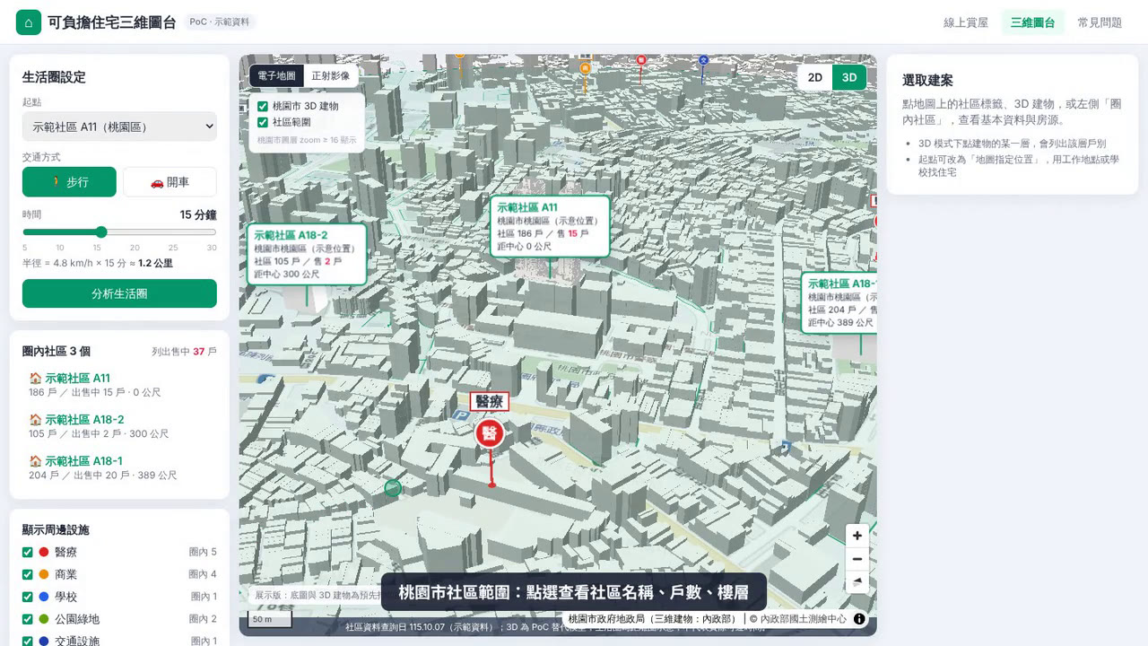
06 生活設施 3D 立標與社區範圍
報價 1-7
影片 42 秒
生活圈內設施以 3D 立標標示，依類別開關
點選桃園市社區範圍，查看名稱、戶數、樓層
桃園市 3D 建物、社區範圍可各自開關
點擊影片播放
Notes:
生活設施 3D 立標與社區範圍：生活圈內設施以 3D 立標標示，依類別開關；點選桃園市社區範圍，查看名稱、戶數、樓層；桃園市 3D 建物、社區範圍可各自開關。影片為實際操作錄影（已加速）。

Slide 11
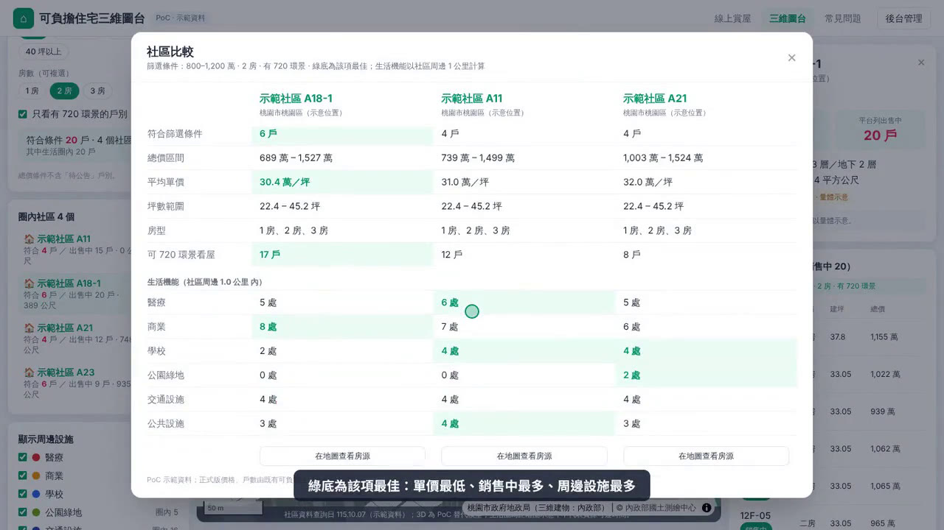
07 條件篩選與社區比較
報價一
影片 54 秒
依總價、坪數、房數、是否有 720 環景篩選銷售中戶別
地圖標籤與圈內清單只留下符合的社區，並顯示符合戶數
最多 3 個社區並列比較：價格、單價、環景、周邊 1 公里生活機能，綠底標示最佳
點擊影片播放
Notes:
條件篩選與社區比較：依總價、坪數、房數、是否有 720 環景篩選銷售中戶別；地圖標籤與圈內清單只留下符合的社區，並顯示符合戶數；最多 3 個社區並列比較：價格、單價、環景、周邊 1 公里生活機能，綠底標示最佳。影片為實際操作錄影（已加速）。

Slide 12
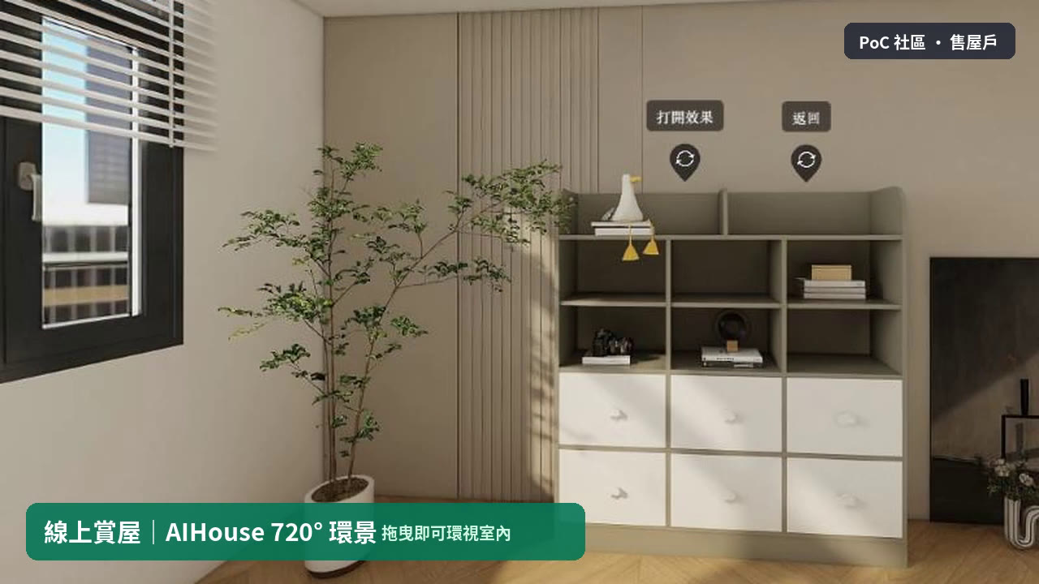
08 線上賞屋：720 環景串接
報價 1-6
影片 20 秒
戶別詳細頁「開啟 720 環景看屋」直接進入室內環景
拖曳即可 360° 環視；PoC 以 AIHouse 720 作示範連結（非本戶實景）
正式版每戶對應既有環景平台連結，由後台「環景連結管理」維護
點擊影片播放
Notes:
線上賞屋：720 環景串接：戶別詳細頁「開啟 720 環景看屋」直接進入室內環景；拖曳即可 360° 環視；PoC 以 AIHouse 720 作示範連結（非本戶實景）；正式版每戶對應既有環景平台連結，由後台「環景連結管理」維護。影片為實際操作錄影（已加速）。

Slide 13
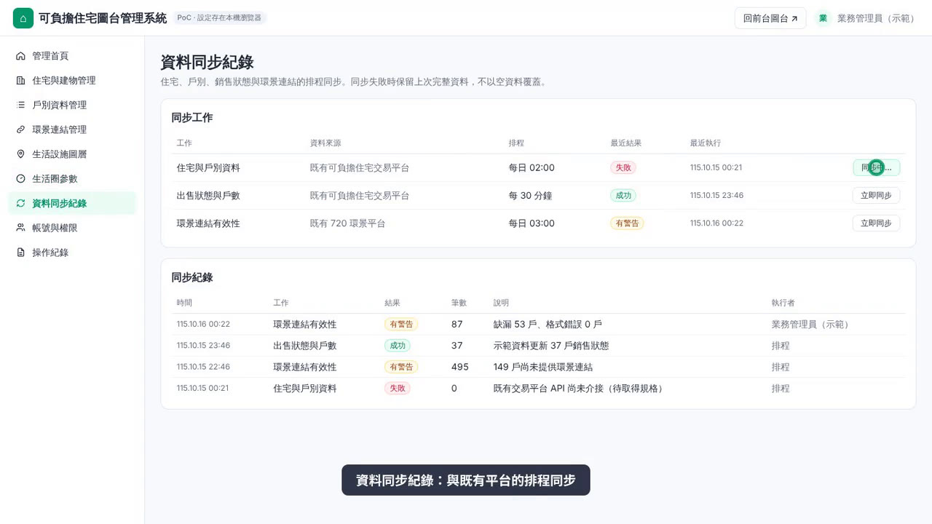
09 後台管理系統
報價二
影片 60 秒
9 項功能：社區與模型對應、戶別、環景連結、生活設施、生活圈參數、同步紀錄、帳號權限、操作紀錄
新增社區（尚無 BIM 以量體示意）→ 前台立即呈現
生活圈速度等參數由後台設定，前台即時套用；每一步操作皆留存紀錄
點擊影片播放
Notes:
後台管理系統：9 項功能：社區與模型對應、戶別、環景連結、生活設施、生活圈參數、同步紀錄、帳號權限、操作紀錄；新增社區（尚無 BIM 以量體示意）→ 前台立即呈現；生活圈速度等參數由後台設定，前台即時套用；每一步操作皆留存紀錄。影片為實際操作錄影（已加速）。

Slide 14
優規功能：超出需求規格的加值項目
以下四項不在需求書與報價範圍內，為本團隊於 PoC 階段主動加做，可作為優於規格之加值提案。
10
11
12
13
公車站牌與經過路線
動態 3D 公車
單棟 three.js 檢視
3D GIS 視野分析
桃園區 424 個公車站牌真實位置（OpenStreetMap），標示經過路線數
87 條路線依站序沿 OSM 路網行駛，3D 車身＋行駛軌跡
點 BIM 模型即切換為單棟 3D，環繞、縮放、平移
從選定樓層以視線演算法（Line of Sight）計算可見範圍
Notes:
優規：公車站牌、動態 3D 公車、單棟 three.js 檢視、3D GIS 視野分析。皆以實際操作錄影展示。

Slide 15
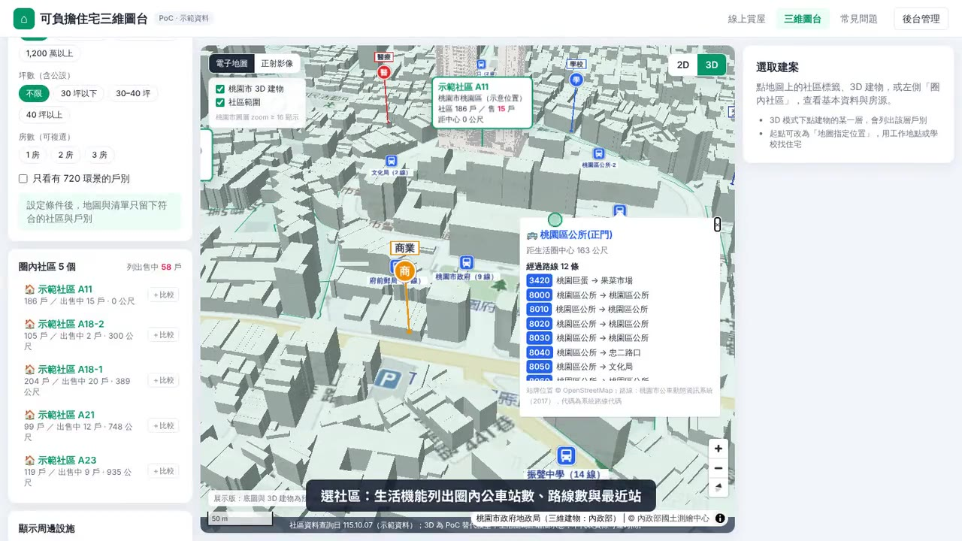
10 公車站牌與經過路線
優規
影片 42 秒
桃園區 424 個公車站牌真實位置（OpenStreetMap），標示經過路線數
點站牌列出各路線與起訖站；生活機能與社區比較加入公車站數、路線數、最近站
路線資料：桃園市公車動態資訊系統（2017）；正式版改接交通部 TDX
點擊影片播放
Notes:
公車站牌與經過路線：桃園區 424 個公車站牌真實位置（OpenStreetMap），標示經過路線數；點站牌列出各路線與起訖站；生活機能與社區比較加入公車站數、路線數、最近站；路線資料：桃園市公車動態資訊系統（2017）；正式版改接交通部 TDX。影片為實際操作錄影（已加速）。

Slide 16
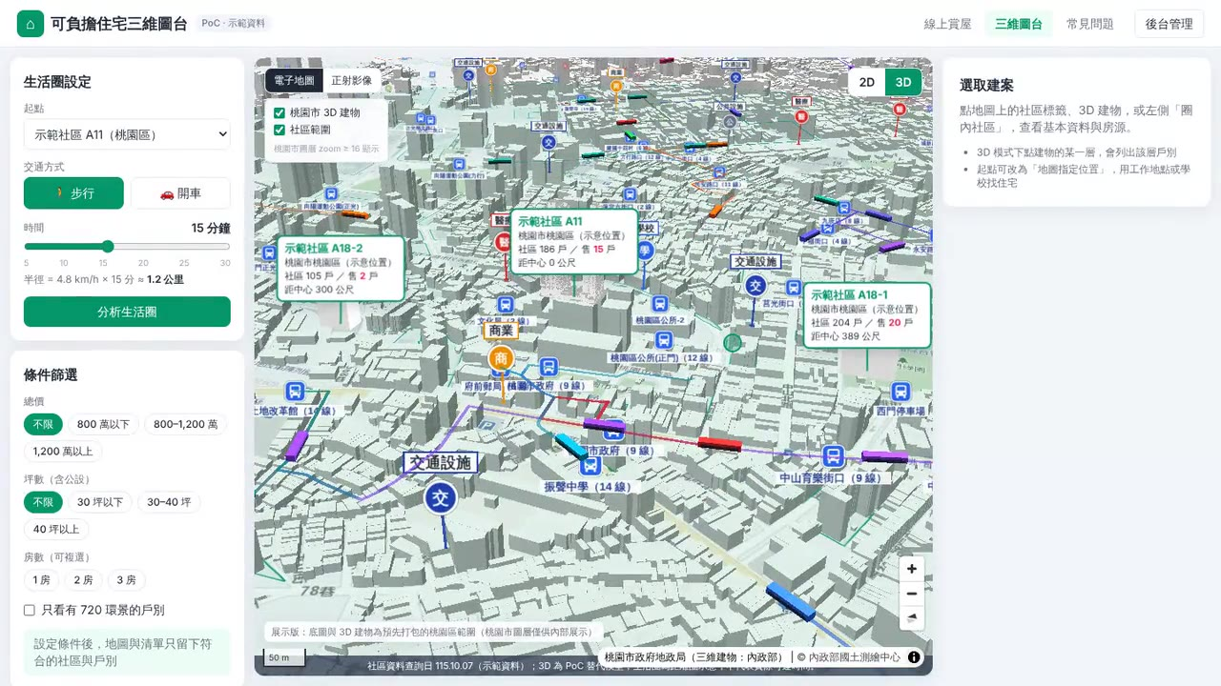
11 動態 3D 公車
優規
影片 45 秒
87 條路線依站序沿 OSM 路網行駛，3D 車身＋行駛軌跡
1×／10×／30× 倍速；點公車標出整條路線
目前為模擬；正式版改接 TDX 公車即時位置即為實際動態
點擊影片播放
Notes:
動態 3D 公車：87 條路線依站序沿 OSM 路網行駛，3D 車身＋行駛軌跡；1×／10×／30× 倍速；點公車標出整條路線；目前為模擬；正式版改接 TDX 公車即時位置即為實際動態。影片為實際操作錄影（已加速）。

Slide 17
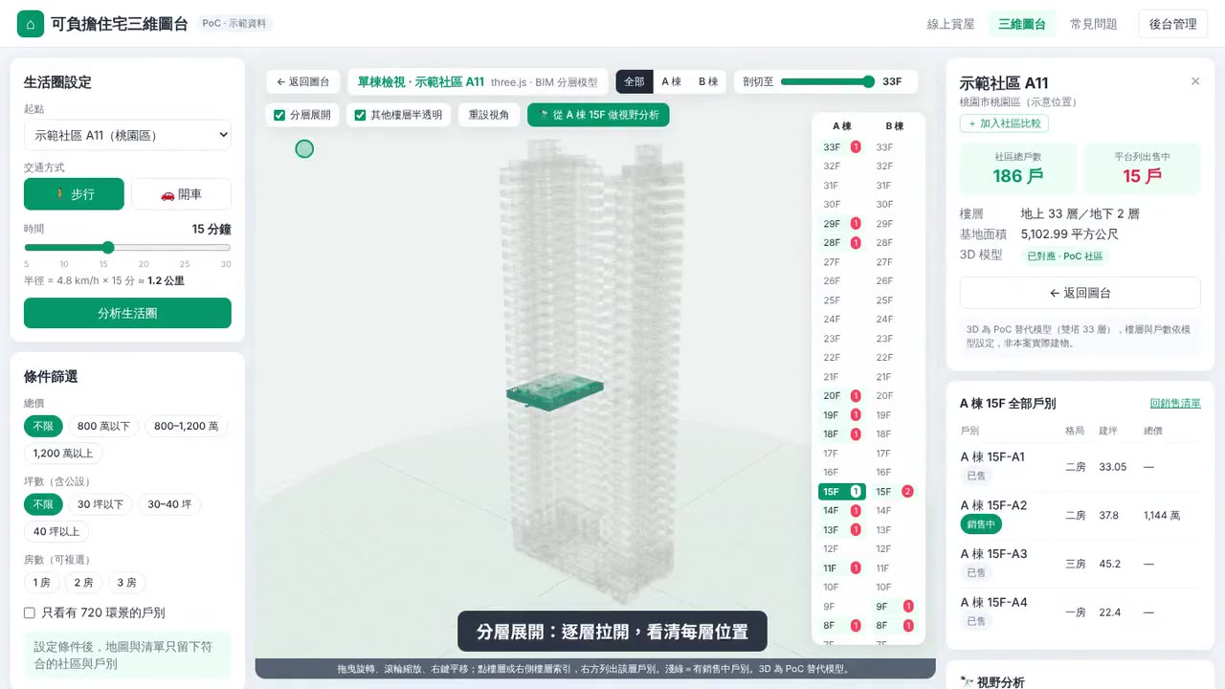
12 單棟 three.js 檢視
優規
影片 45 秒
點 BIM 模型即切換為單棟 3D，環繞、縮放、平移
剖切樓層、分層展開、棟別篩選，看清每一層
樓層索引顯示各層銷售中戶數，與右側房源清單連動
點擊影片播放
Notes:
單棟 three.js 檢視：點 BIM 模型即切換為單棟 3D，環繞、縮放、平移；剖切樓層、分層展開、棟別篩選，看清每一層；樓層索引顯示各層銷售中戶數，與右側房源清單連動。影片為實際操作錄影（已加速）。

Slide 18
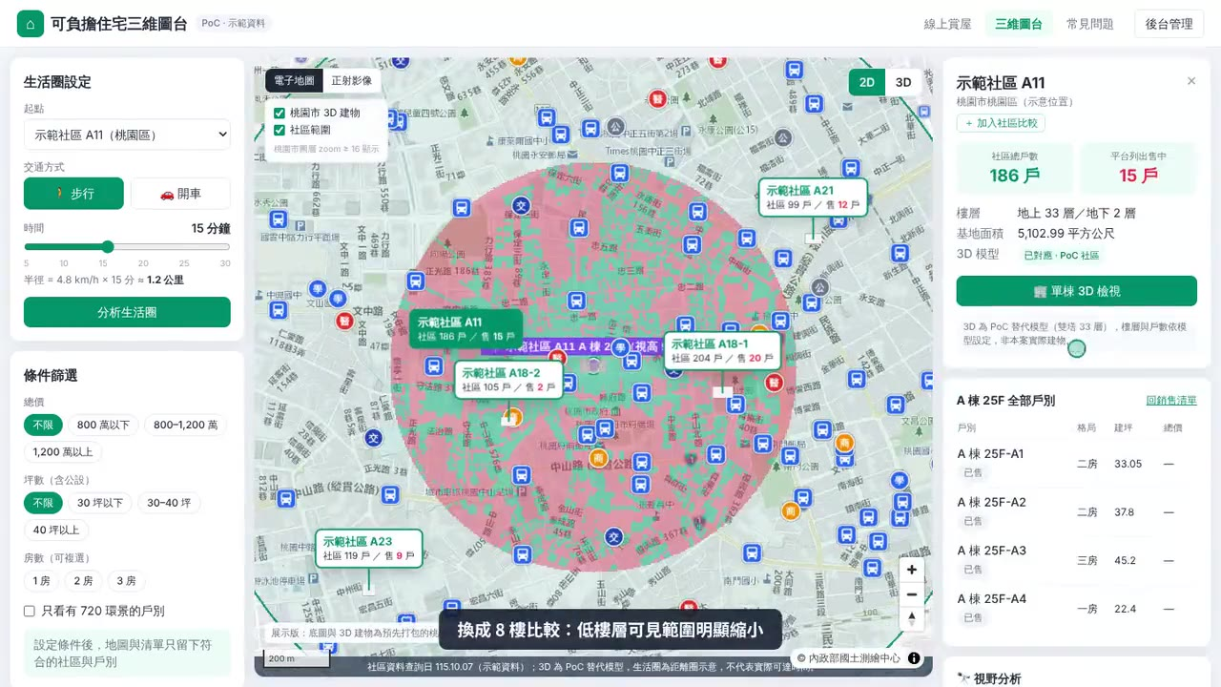
13 3D GIS 視野分析
優規
影片 37 秒
從選定樓層以視線演算法（Line of Sight）計算可見範圍
綠＝看得到、紅＝被建物遮蔽；顯示可見面積比例
建物高度取自桃園市三維建物（4 公尺網格），可比較不同樓層景觀
點擊影片播放
Notes:
3D GIS 視野分析：從選定樓層以視線演算法（Line of Sight）計算可見範圍；綠＝看得到、紅＝被建物遮蔽；顯示可見面積比例；建物高度取自桃園市三維建物（4 公尺網格），可比較不同樓層景觀。影片為實際操作錄影（已加速）。

Slide 19
圖資來源與授權狀態
圖資 | 來源 | 用途 | 狀態
電子地圖／正射影像 | 內政部國土測繪中心 WMTS | 2D 底圖 | 可直接使用（政府開放資料，須標示出處）
3D 建物／社區範圍 | 桃園市政府地政局 MVT（桃寶網） | 城市脈絡、社區資訊 | 非公開服務，須申請授權
分戶產權面 | 桃園市政府地政局 MVT | 戶別層級 3D 高亮 | 含產權資料，授權後評估
OSM 建物 | OpenFreeMap／OpenStreetMap | 遠景補充 | 開放授權（ODbL）
社區、房源、銷售狀態 | 既有可負擔住宅交易平台 | 住宅與戶別資料 | 待取得 API 規格
BIM 模型 | 建商交付 | 建物 3D 模型 | PoC 以替代模型驗證
Notes:
桃園市地政局的圖層目前只在內部展示使用，正式採用前須向地政局申請。

Slide 20
對照提案：已完成與待開發
前台圖台（報價一）
後台管理（報價二）
服務與資安（報價三）
●
2D／3D 圖台、底圖切換
◐
住宅與建物、模型對應
○
後端 API 與 PostGIS 空間查詢
●
自訂生活圈與圈內查詢
◐
戶別、環景連結管理
○
既有平台資料介接
●
社區 → 戶別 → 樓層高亮
◐
生活設施圖層、生活圈參數
○
雲端主機與資安檢測
◐
生活設施圖層（示範資料）
◐
資料同步、帳號權限、操作紀錄
●
條件篩選、社區比較
後台介面完成，資料暫存瀏覽器
○
RWD、無障礙、手冊、測試
● 已完成（PoC） ◐ 部分完成 ○ 尚未開發
另有優規（超出規格）：公車站牌、動態 3D 公車、單棟 three.js 檢視、3D GIS 視野分析

Slide 21
下一步
1
外部依賴先確認
交易平台 API 規格、樣本 BIM、720 平台連結規則、地政局圖層授權
2
後端與後台
後台介面已完成；接上資料庫與 API，取代瀏覽器暫存與 PoC 寫死的設定
3
前台補齊
真實生活設施資料、手機版與無障礙、使用者手冊與測試

